Slide 1
Supports Wiki VLM

Slide 2

Ecran Accueil
1
2

Slide 3
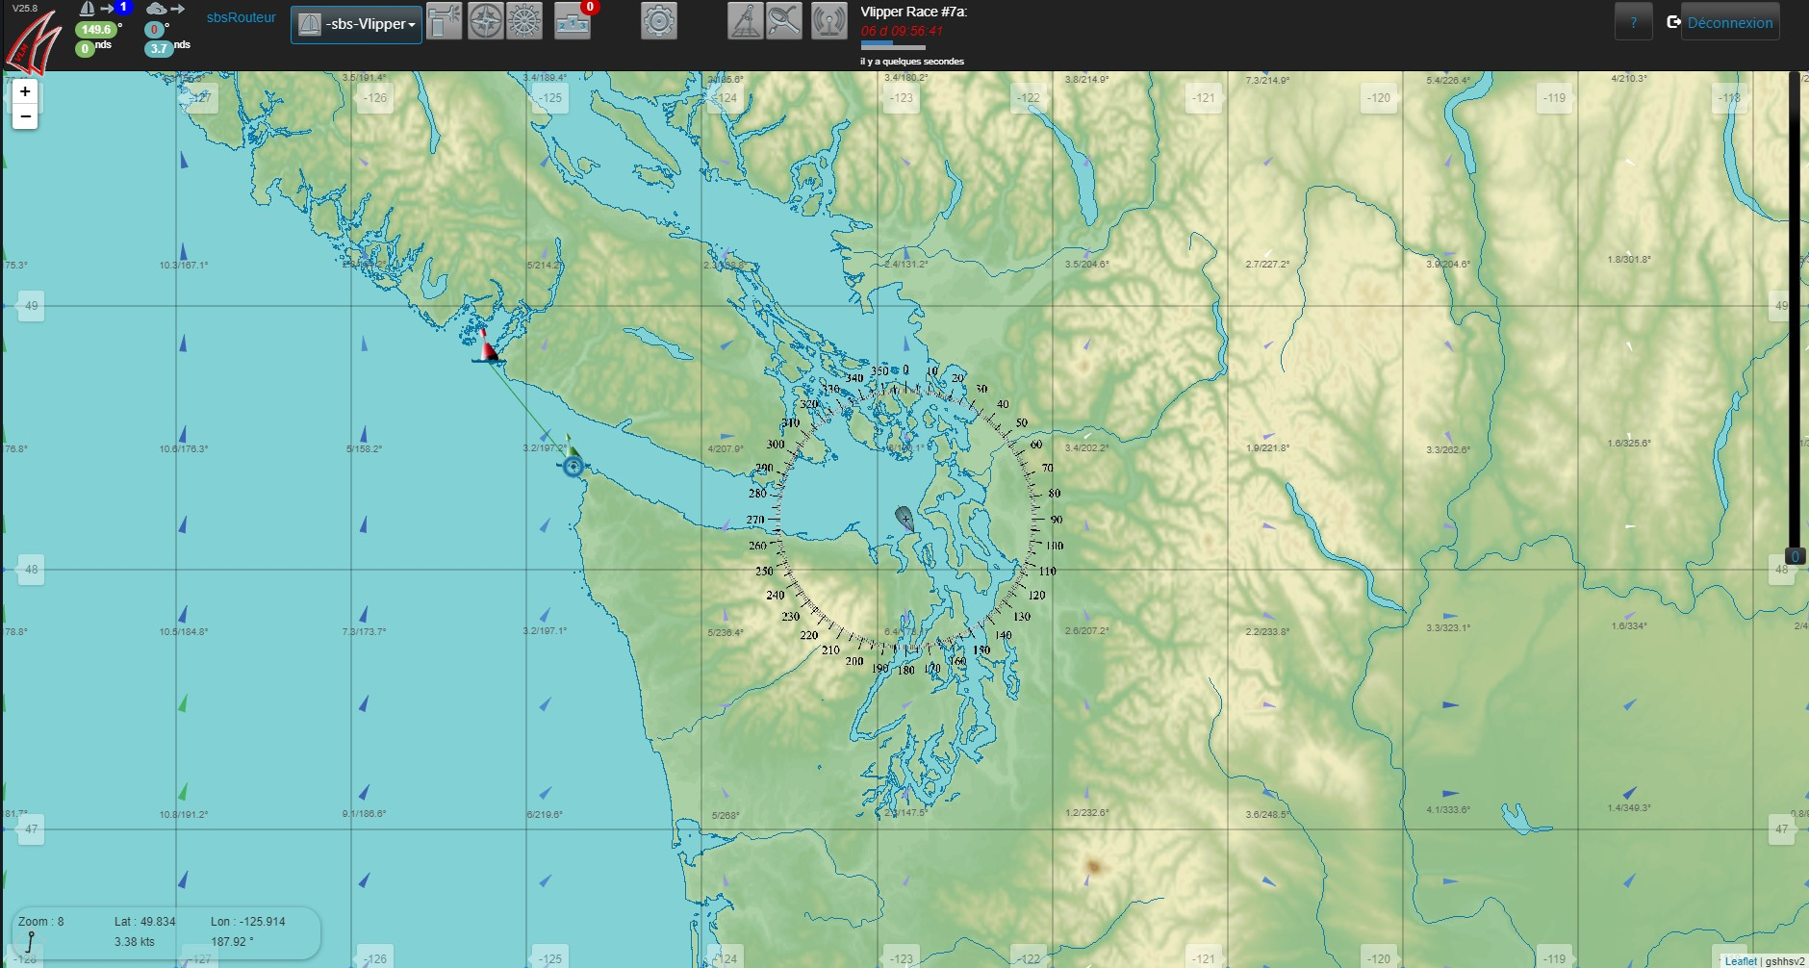
Ecran Page générale
1
5
4
2
3

